Slide 1

Upijajući lukobran luke San Pelagio
HRVATSKA KOMORA INŽENJERA GRAĐEVINARSTVA
Dani Hrvatske komore inženjera građevinarstva Opatija, 2019.
Ivan Žigo
Ivan Žigo, mag.ing.aedif., MareCon d.o.o., Rijeka
Notes:
1

Slide 2
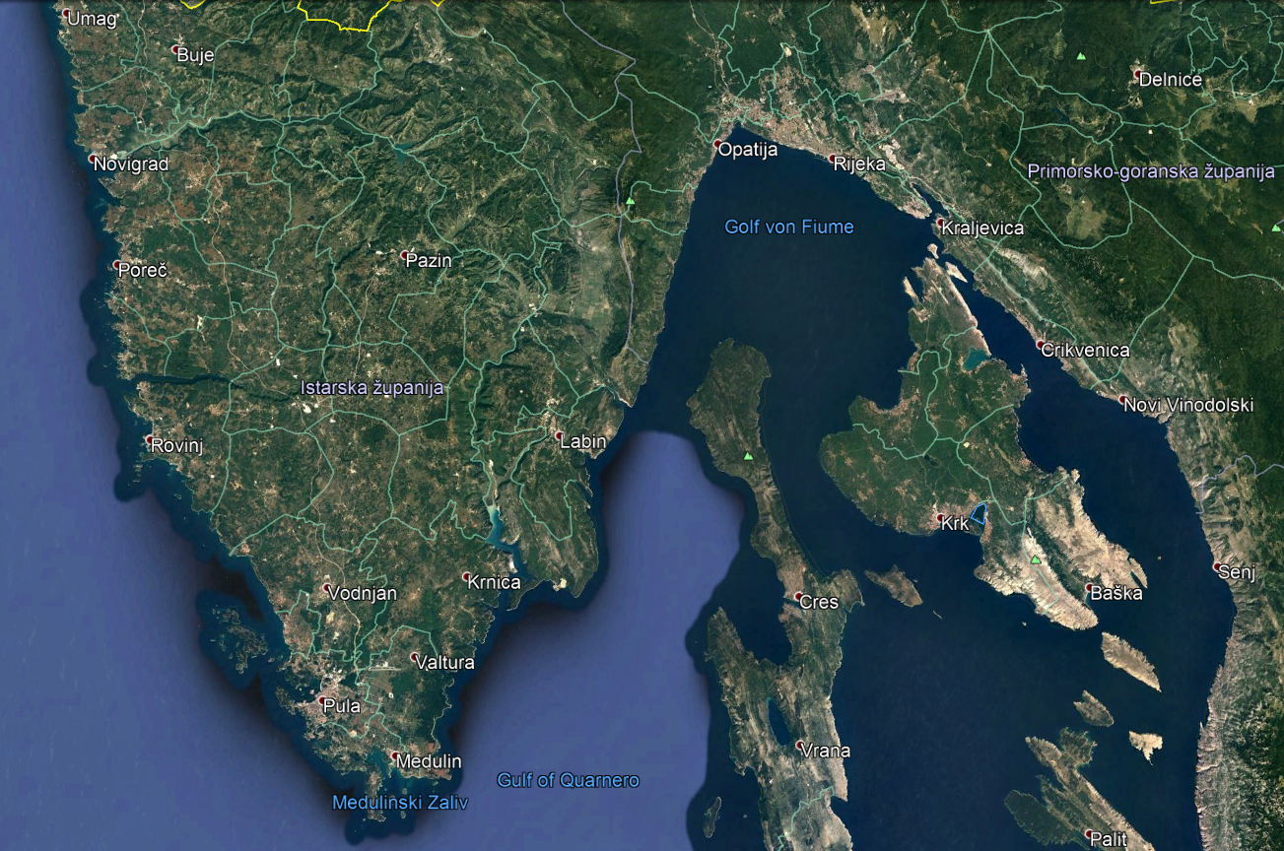
Uvod
Notes:
Grad Rovinj jaki je turistički centar sa gradskom jezgrom na poluotočiću i sa dvije luke: u sjevernom dijelu grada Sjeverna luka, a u južnom Južna luka s marinom. Predmetna komunalna luka nalazi se u krajnjem sjevernom dijelu Sjeverne luke, u uvali San Pelagio. Otvorena je za javni promet i lokalnog je značaja, a u nadležnosti Lučke uprave Rovinj.
Područje luke u uvali San Pelagio djelomično je izgrađeno: zapadno od planiranog zahvata nalazi se manja lučica komunalnog karaktera koja od pomorskih građevina ima lukobran dužine oko 70 m i gat dužine oko 35 m. Postojeća lučica uz zahvat kapaciteta je oko 30 vezova u moru, i to za plovila dužine do 6 m.
Iza obalnog ruba izvedeni su kameni potporni zidovi iza kojih se nalaze šetnica i prostor bolnice.

Slide 3
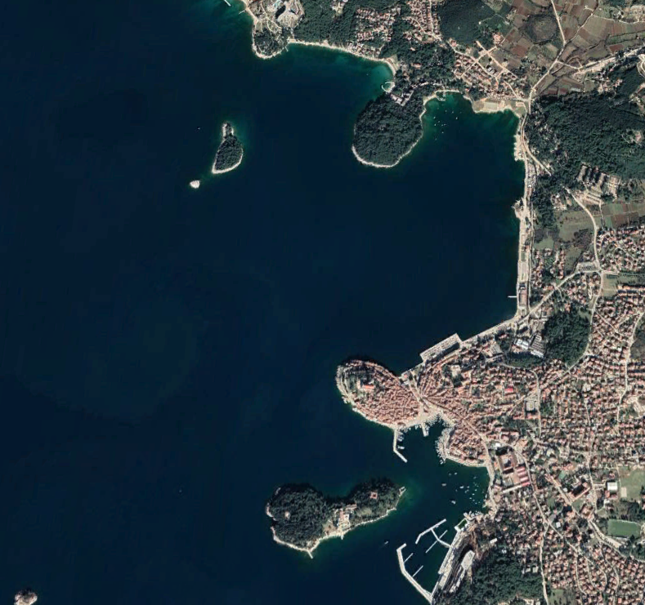
Uvod
Sjeverni dio Sjeverne luke grada Rovinja u uvali San Pelagio
1,5 km sjeverno od centra Rovinja
Notes:
Grad Rovinj jaki je turistički centar sa gradskom jezgrom na poluotočiću i sa dvije luke: u sjevernom dijelu grada Sjeverna luka, a u južnom Južna luka s marinom. Predmetna komunalna luka nalazi se u krajnjem sjevernom dijelu Sjeverne luke, u uvali San Pelagio. Otvorena je za javni promet i lokalnog je značaja, a u nadležnosti Lučke uprave Rovinj.
Područje luke u uvali San Pelagio djelomično je izgrađeno: zapadno od planiranog zahvata nalazi se manja lučica komunalnog karaktera koja od pomorskih građevina ima lukobran dužine oko 70 m i gat dužine oko 35 m. Postojeća lučica uz zahvat kapaciteta je oko 30 vezova u moru, i to za plovila dužine do 6 m.
Iza obalnog ruba izvedeni su kameni potporni zidovi iza kojih se nalaze šetnica i prostor bolnice.

Slide 4
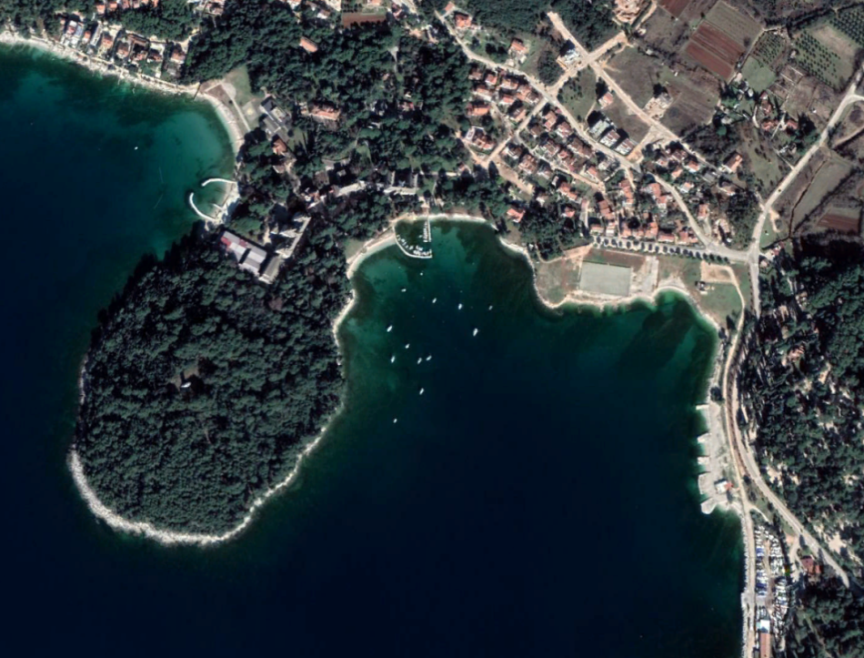
Uvod
Sjeverni dio Sjeverne luke grada Rovinja u uvali San Pelagio
1,5 km sjeverno od centra Rovinja
Širina uvale na ulazu oko 250 m, a dubina mora do oko 6,5 m
U zapadnom dijelu uvale postojeća manja komunalna luka kapaciteta 30 vezova
Notes:
Grad Rovinj jaki je turistički centar sa gradskom jezgrom na poluotočiću i sa dvije luke: u sjevernom dijelu grada Sjeverna luka, a u južnom Južna luka s marinom. Predmetna komunalna luka nalazi se u krajnjem sjevernom dijelu Sjeverne luke, u uvali San Pelagio. Otvorena je za javni promet i lokalnog je značaja, a u nadležnosti Lučke uprave Rovinj.
Područje luke u uvali San Pelagio djelomično je izgrađeno: zapadno od planiranog zahvata nalazi se manja lučica komunalnog karaktera koja od pomorskih građevina ima lukobran dužine oko 70 m i gat dužine oko 35 m. Postojeća lučica uz zahvat kapaciteta je oko 30 vezova u moru, i to za plovila dužine do 6 m.
Iza obalnog ruba izvedeni su kameni potporni zidovi iza kojih se nalaze šetnica i prostor bolnice.

Slide 5
Uvod
Sjeverni dio Sjeverne luke grada Rovinja u uvali San Pelagio
1,5 km sjeverno od centra Rovinja
Širina uvale na ulazu oko 250 m, a dubina mora do oko 6,5 m
U zapadnom dijelu uvale postojeća manja komunalna luka kapaciteta 30 vezova
U zaleđu lučice šetnica i bolnica za ortopediju i rehabilitaciju
Notes:
Grad Rovinj jaki je turistički centar sa gradskom jezgrom na poluotočiću i sa dvije luke: u sjevernom dijelu grada Sjeverna luka, a u južnom Južna luka s marinom. Predmetna komunalna luka nalazi se u krajnjem sjevernom dijelu Sjeverne luke, u uvali San Pelagio. Otvorena je za javni promet i lokalnog je značaja, a u nadležnosti Lučke uprave Rovinj.
Područje luke u uvali San Pelagio djelomično je izgrađeno: zapadno od planiranog zahvata nalazi se manja lučica komunalnog karaktera koja od pomorskih građevina ima lukobran dužine oko 70 m i gat dužine oko 35 m. Postojeća lučica uz zahvat kapaciteta je oko 30 vezova u moru, i to za plovila dužine do 6 m.
Iza obalnog ruba izvedeni su kameni potporni zidovi iza kojih se nalaze šetnica i prostor bolnice.

Slide 6
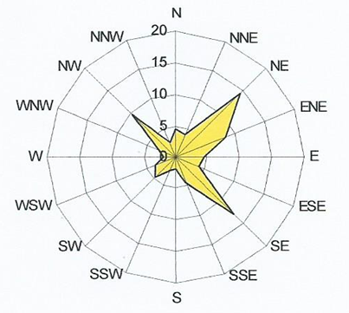
Prognoza vjetra
Smjer, brzina, trajanje i učestalost vjetra
Korišteni podaci zabilježeni na najbližoj klimatološkoj postaji u Rovinju
Ruža brzine vjetrova za Rovinj
Ruža učestalosti vjetrova za Rovinj
Notes:
Za pomorske konstrukcije interesantni su podaci o smjeru, brzini, trajanju i učestalosti vjetra.
Prognoze vjetrovne klime izrađene su na bazi podataka iz najbliže klimatološke postaje Rovinj, koja uključuje vizualna opažanja jačine vjetra u Bf

Slide 7
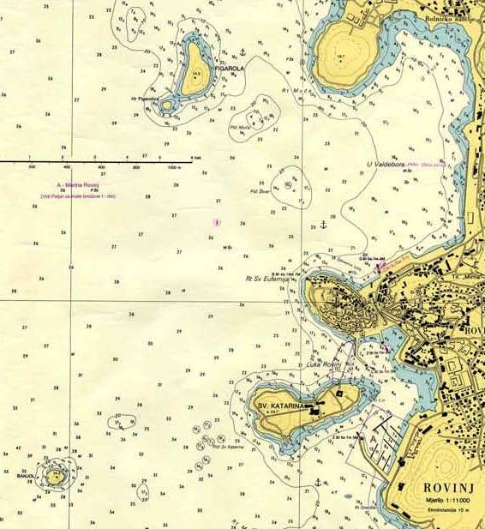
Valna prognoza
Numerički model SWAN (Cycle III ver 40.41) i računalni program MATLAB 7.1
Hrvatski registar brodova val (H_{S}) < 0,5 m u akvatoriju luke (PP 50 g.)
Akvatorij uvale San Pelagio izložen je valovima iz 3 dominantna smjera:
  Sektor I (SW i SSW smjer)
Povratno razdoblje PR [god] | Značajna dubokovodna valna visina H_{s}[m] | Maksimalna dubokovodna valna visina H_{max}[m]
100 | 4,0 | 7,0
50 | 3,6 | 6,1
20 | 3,1 | 5,5
10 | 2,8 | 4,7
5 | 2,4 | 4,2
2 | 2,2 | 3,6
Sektor I

Slide 8
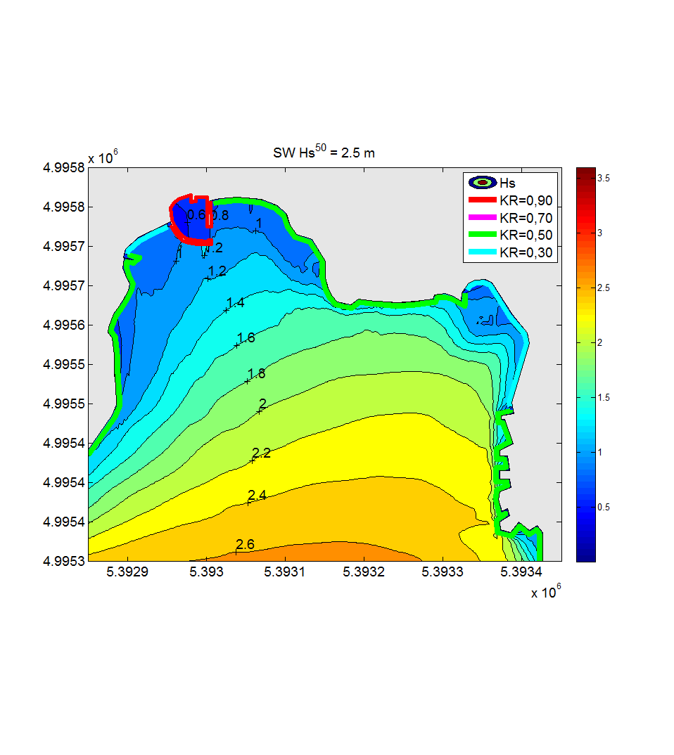
Valna prognoza
Numerički model SWAN (Cycle III ver 40.41) i računalni program MATLAB 7.1
Hrvatski registar brodova val (H_{S}) < 0,5 m u akvatoriju luke (PP 50 g.)
Akvatorij uvale San Pelagio izložen je valovima iz 3 dominantna smjera:
  Sektor I (SW i SSW smjer)
H_{S}⁵⁰ = 1,9 m

Slide 9
Valna prognoza
Numerički model SWAN (Cycle III ver 40.41) i računalni program MATLAB 7.1
Hrvatski registar brodova val (H_{S}) < 0,5 m u akvatoriju luke (PP 50 g.)
Akvatorij uvale San Pelagio izložen je valovima iz 3 dominantna smjera:
  Sektor I (SW i SSW smjer)
  Sektor II (WSW, W i WNW smjer)
Sektor II
Povratno razdoblje PR [god] | Značajna dubokovodna valna visina H_{s}[m] | Maksimalna dubokovodna valna visina H_{max}[m]
100 | 2,8 | 5,0
50 | 2,6 | 4,5
20 | 2,3 | 4,1
10 | 2,1 | 3,7
5 | 2,0 | 3,5
2 | 1,7 | 3,0

Slide 10
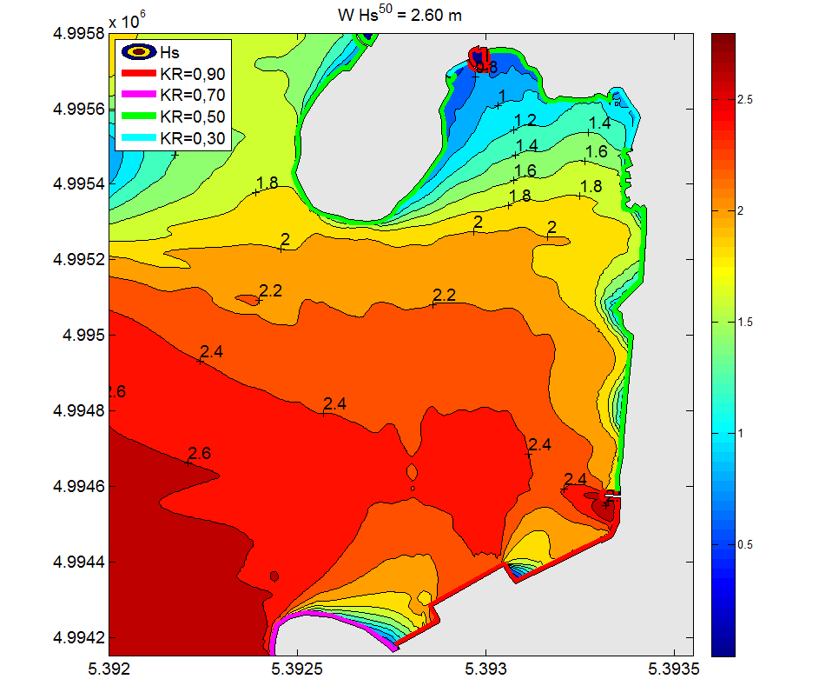
Valna prognoza
Numerički model SWAN (Cycle III ver 40.41) i računalni program MATLAB 7.1
Hrvatski registar brodova val (H_{S}) < 0,5 m u akvatoriju luke (PP 50 g.)
Akvatorij uvale San Pelagio izložen je valovima iz 3 dominantna smjera:
  Sektor I (SW i SSW smjer)
  Sektor II (WSW, W i WNW smjer)
H_{S}⁵⁰ = 1,3 m

Slide 11
Valna prognoza
Numerički model SWAN (Cycle III ver 40.41) i računalni program MATLAB 7.1
Hrvatski registar brodova val (H_{S}) < 0,5 m u akvatoriju luke (PP 50 g.)
Akvatorij uvale San Pelagio izložen je valovima iz 3 dominantna smjera:
  Sektor I (SW i SSW smjer)
  Sektor II (WSW, W i WNW smjer)
  Sektor III (NW smjer)
Sektor III
Povratno razdoblje PR [god] | Značajna dubokovodna valna visina H_{s}[m] | Maksimalna dubokovodna valna visina H_{max}[m]
100 | 2,3 | 4,0
50 | 2,2 | 3,7
20 | 2,1 | 3,5
10 | 2,0 | 3,2
5 | 1,8 | 3,0
2 | 1,7 | 2,7

Slide 12
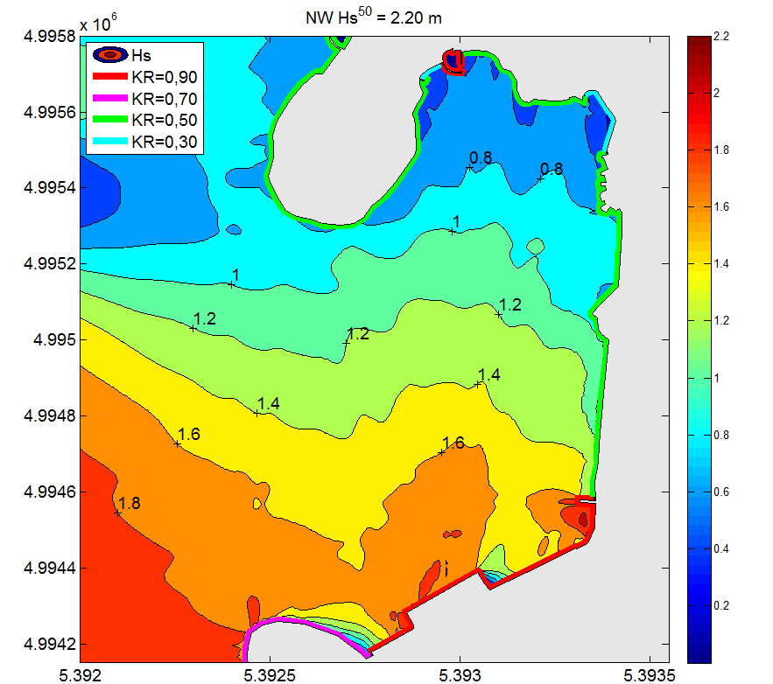
Valna prognoza
Numerički model SWAN (Cycle III ver 40.41) i računalni program MATLAB 7.1
Hrvatski registar brodova val (H_{S}) < 0,5 m u akvatoriju luke (PP 50 g.)
Akvatorij uvale San Pelagio izložen je valovima iz 3 dominantna smjera:
  Sektor I (SW i SSW smjer)
  Sektor II (WSW, W i WNW smjer)
  Sektor III (NW smjer)
H_{S}⁵⁰ = 0,7 m

Slide 13
Valna prognoza
Numerički model SWAN (Cycle III ver 40.41) i računalni program MATLAB 7.1
Hrvatski registar brodova val (H_{S}) < 0,5 m u akvatoriju luke (PP 50 g.)
Akvatorij uvale San Pelagio izložen je valovima iz 3 dominantna smjera:
  Sektor I (SW i SSW smjer)
  Sektor II (WSW, W i WNW smjer)
  Sektor III (NW smjer)
Mjerodavan Sektor I
H_{S(SW-SSW)}⁵⁰ = 1,9 m

Slide 14
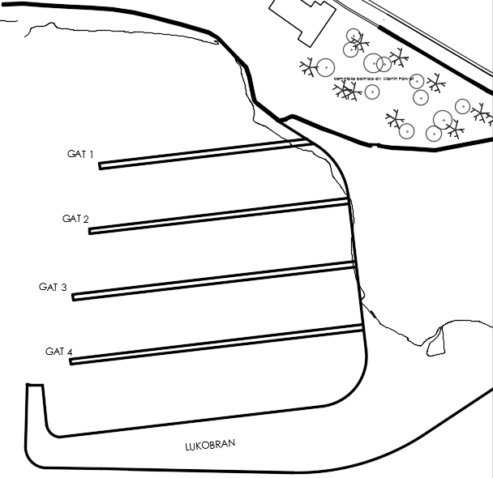
Geomehanički istražni radovi
5 istražnih bušotina
3 pospekcijske bušotine
6 geofizičkih profila
ronilački pregled lokacije

Slide 15
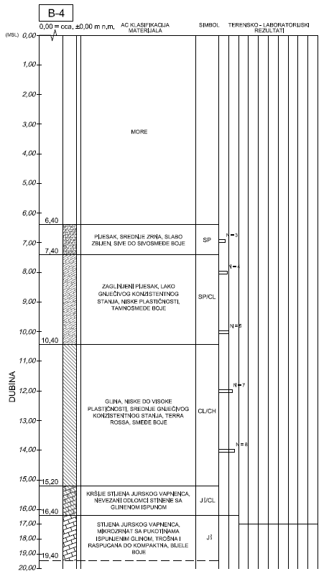
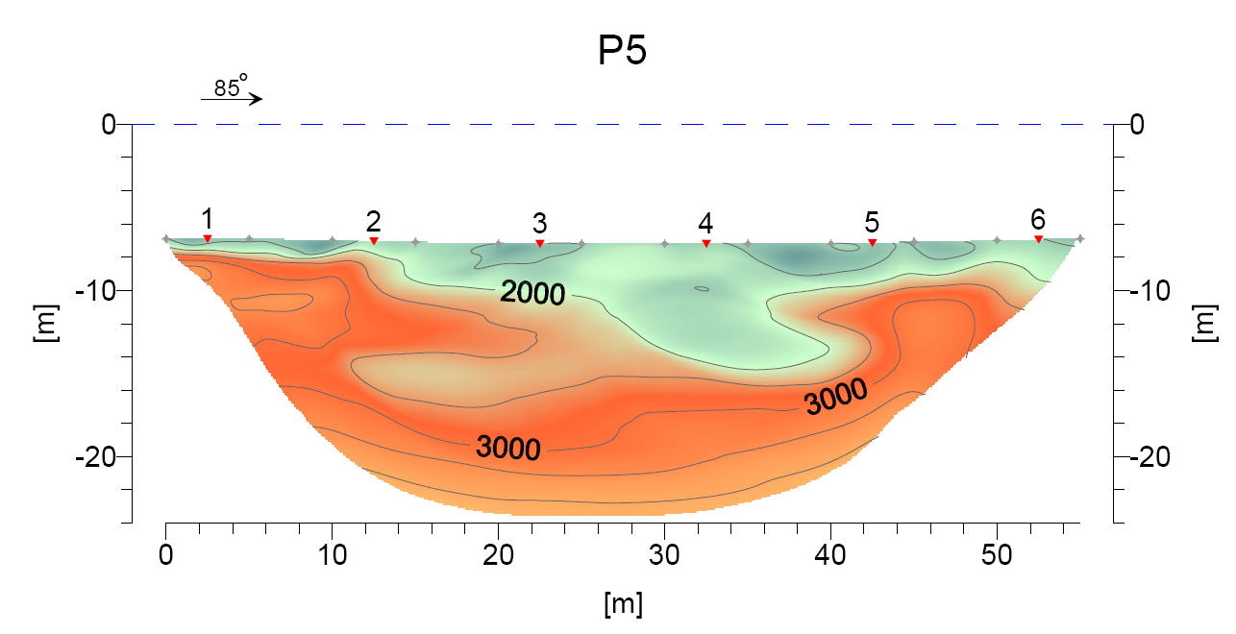
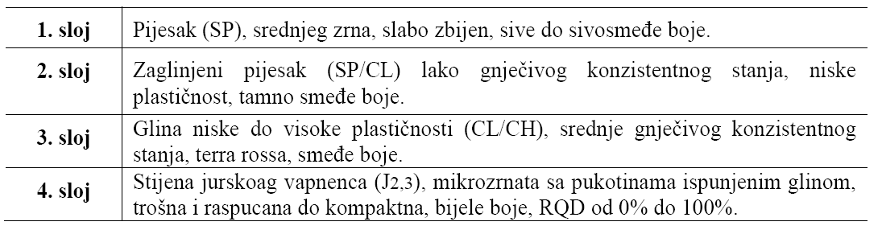
Geomehanički istražni radovi
Heterogena lokacija
Pokrivač promjenjive debljine na stijenskoj podlozi
Mjestimično propadanje bušaćeg pribora u stijenskoj masi

Slide 16
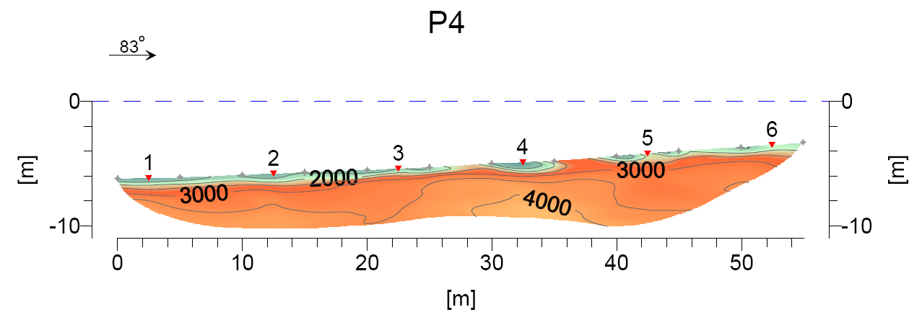
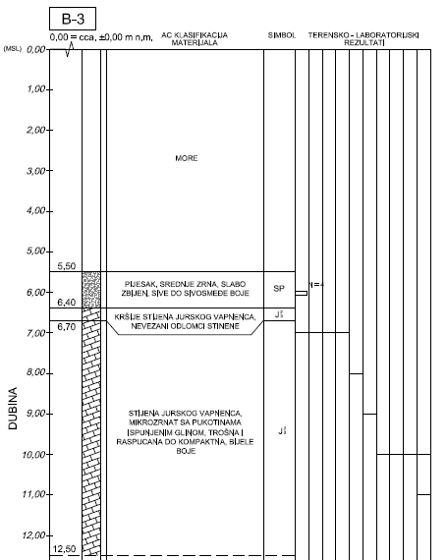
Geomehanički istražni radovi
Heterogena lokacija
Pokrivač promjenjive debljine na stijenskoj podlozi
Mjestimično propadanje bušaćeg pribora u stijenskoj masi
Notes:
36m udaljenosti između bušotina B3 i B4

Slide 17
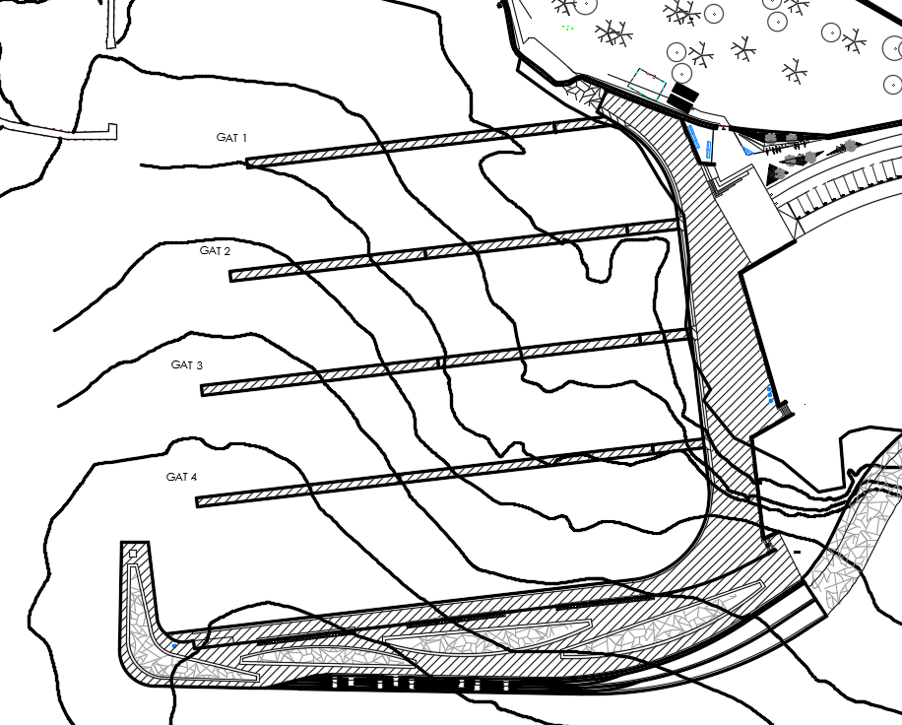
Pomorske građevine
Ukupna površina zahvata 33 080 m²
Obalni zid
Gatovi
Lukobran

Slide 18
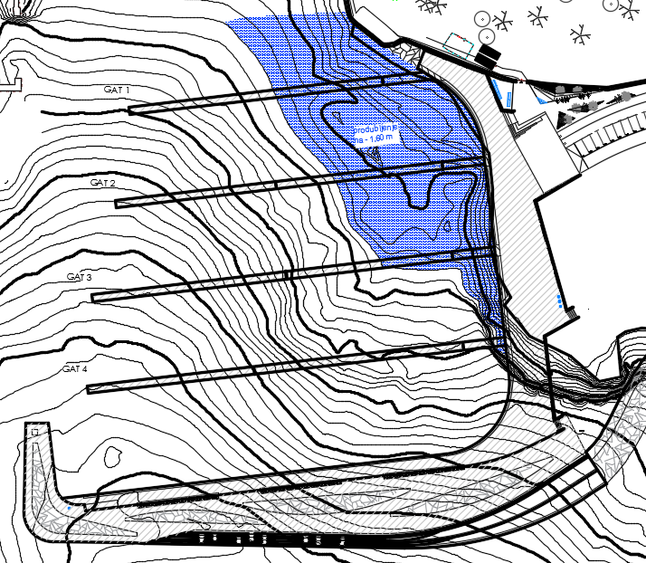
Pomorske građevine
Ukupna površina zahvata 33 080 m²
Produbljenje akvatorija na minimalnu dubinu -1,60 m

Slide 19
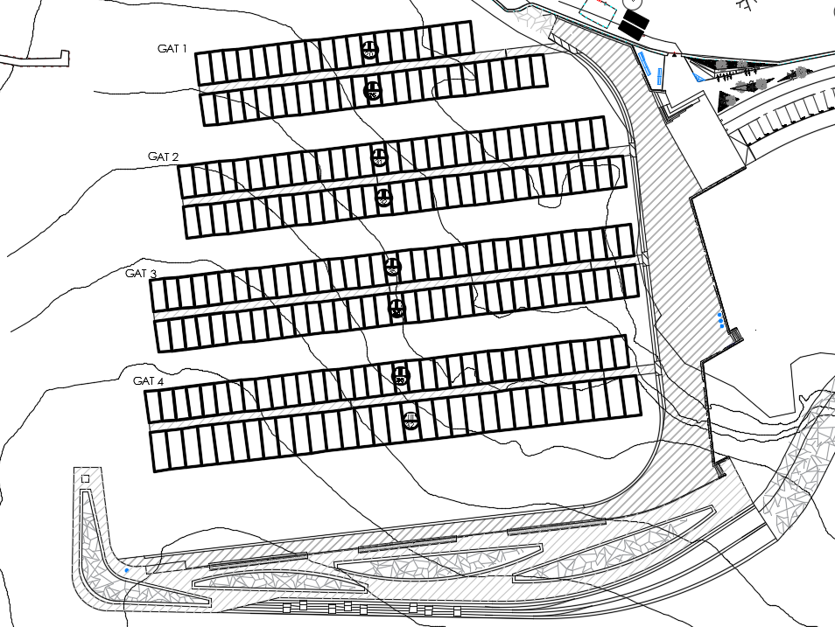
Pomorske građevine
Ukupna površina zahvata 33 080 m²
Produbljenje akvatorija na minimalnu dubinu -1,60 m
250 stalnih komunalnih vezova (za plovila duljine do 8 m)

Slide 20
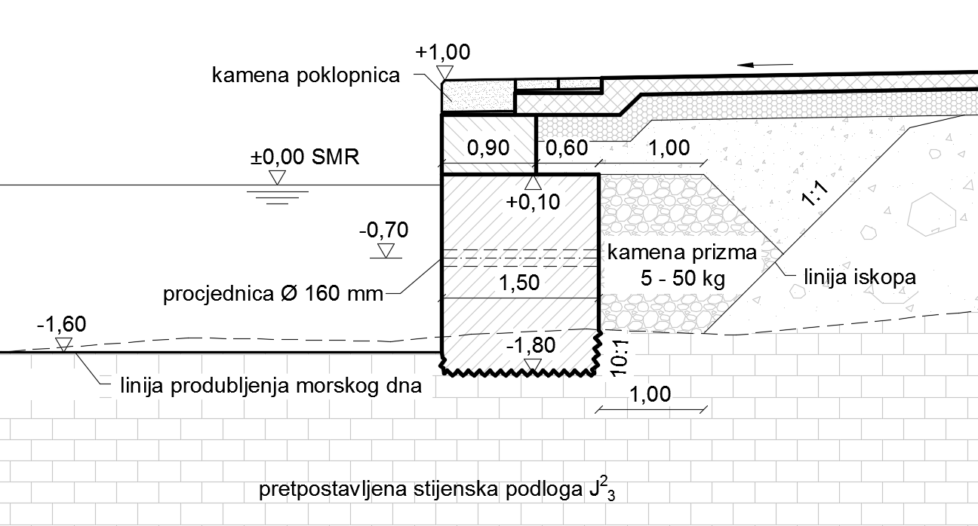
Obalni zid
Razvijene dužine oko 145 m
Plitko temeljeni masivni betonski zid
U sjevernom dijelu planira se temeljiti na stijenskoj podlozi
Notes:
U prvom dijelu, sjeverno, planira se temeljiti direktno na stijeni na koti -1,80 i širine 1,50 m

Slide 21
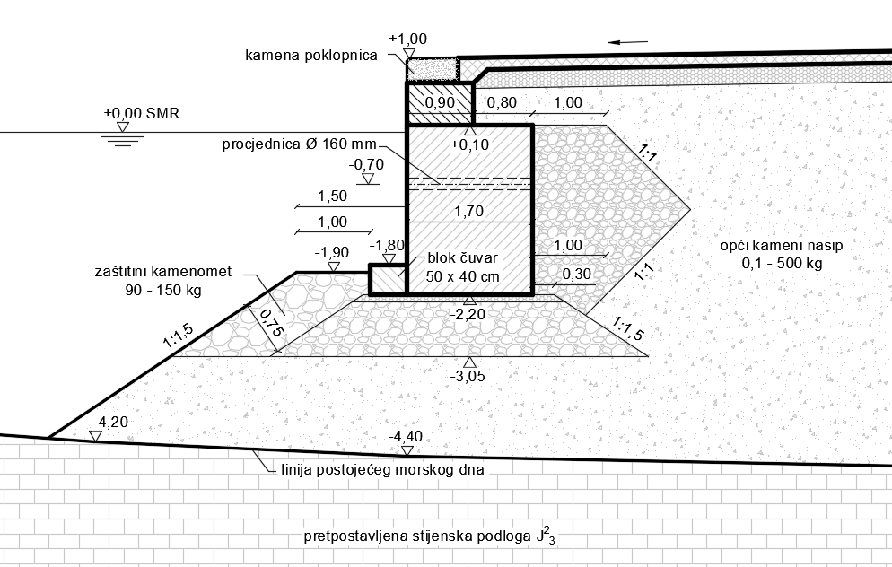
Obalni zid
Razvijene dužine oko 145 m
Plitko temeljeni masivni betonski zid
U sjevernom dijelu planira se temeljiti na stijenskoj podlozi,
a u južnom dijelu na temeljnom nasipu
Notes:
a u južnom dijelu na temeljnom nasipu, na koti -2,20 m širine 1,70 m i sa zaštitom temeljne stope zida u vidu betonskog blok čuvara 50x40 cm

Slide 22
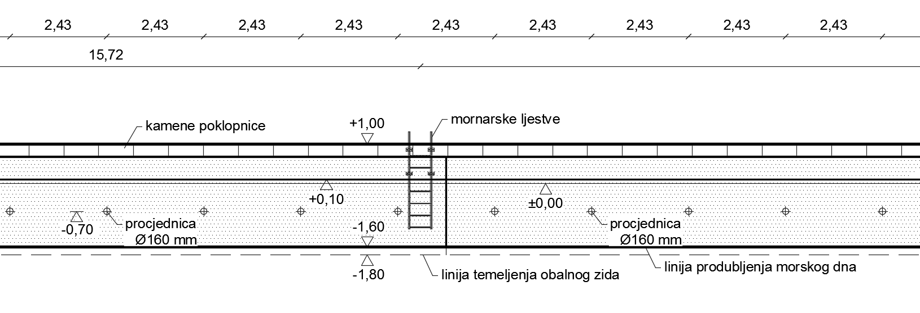
Obalni zid
Razvijene dužine oko 145 m
Plitko temeljeni masivni betonski zid
U sjevernom dijelu planira se temeljiti na stijenskoj podlozi,
a u južnom dijelu na temeljnom nasipu
Procjednice u podmorskom dijelu zida
  pogled na segment obalnog zida
Notes:
procjednice promjera fi 160 mm, s osi na koti -0,70 m (ispod jednogodšinje extremne oseke koja je na koti -0,63 m)

Slide 23
Gatovi
Ukupno 4 međusobno paralelna gata, širine 2,35 m, a dužina između 93 i 129 m
Notes:
A paralelni su i s unutarnjim rubom lukobrana, u prvom rasponu denivelacija s kote +1,00 m na kojoj je rub obalnog zida na kotu +0,85 m na kojoj je hodna površina gatova

Slide 24
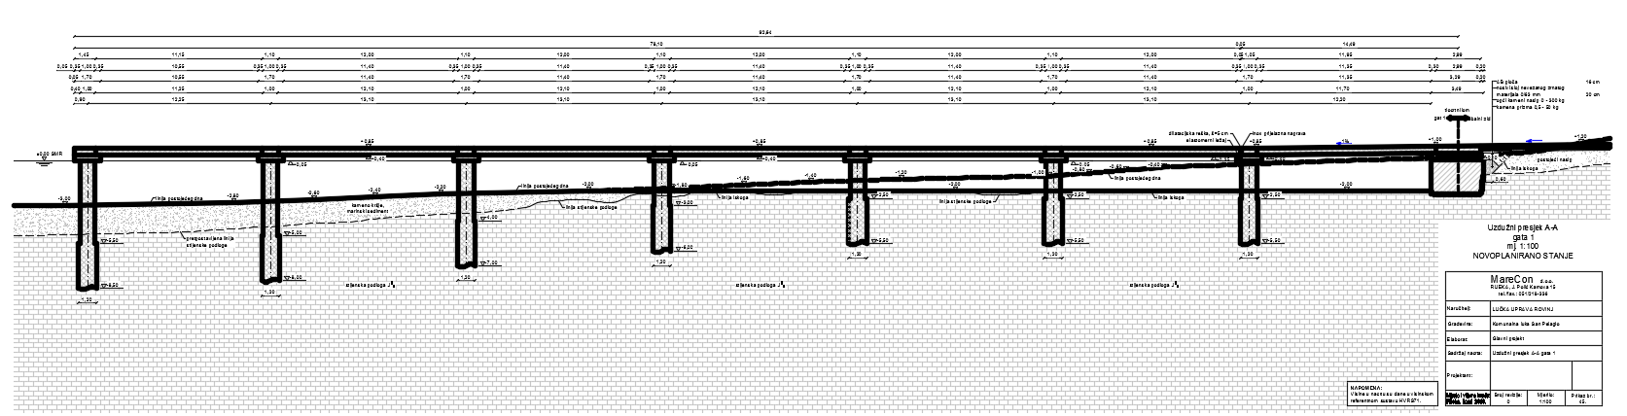
Gatovi
Ukupno 4 međusobno paralelna gata, širine 2,35 m, a dužina između 93 i 129 m
  Fiksne raščlanjene konstrukcije duboko temeljene na armirano-betonskim bušenim pilotima
Notes:
Gatovi su u prvom rasponu dilatirani u odnosu na obalni zida, a 3 najduža gata su dodatno dilatirana po sredini

Slide 25
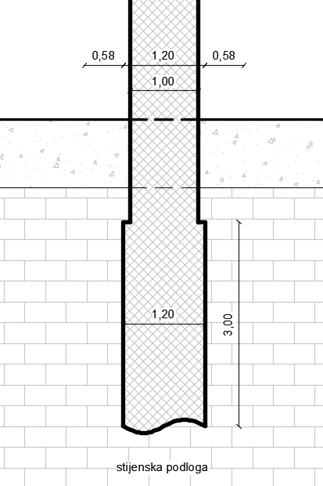
Gatovi
Ukupno 4 međusobno paralelna gata, širine 2,35 m, a dužina između 93 i 129 m
  Fiksne raščlanjene konstrukcije duboko temeljene na armirano-betonskim bušenim pilotima
  Maksimalna dubina temeljenja na koti -18,5 m
Notes:
Bušeni piloti tipa „Benotto” promjera 100 cm i ukupno ih je 36 komada

Slide 26
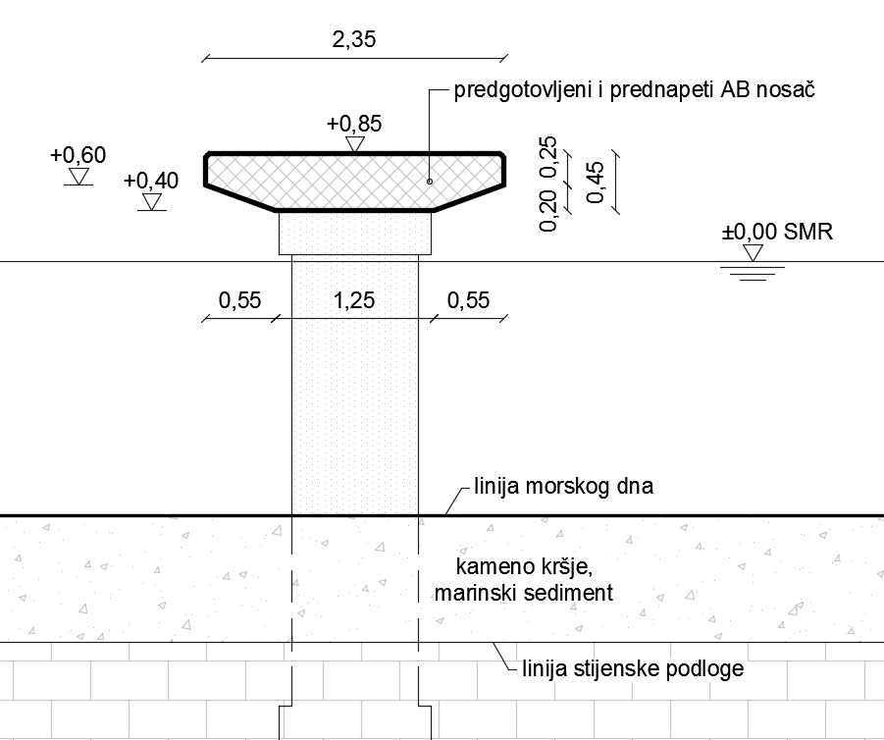
Gatovi
Ukupno 4 međusobno paralelna gata, širine 2,35 m, a dužina između 93 i 129 m
  Fiksne raščlanjene konstrukcije duboko temeljene na armirano-betonskim bušenim pilotima
  Maksimalna dubina temeljenja na koti -18,5 m
  Rasponsku konstrukciju čini jedan predgotovljeni prednapeti armirano-betonski nosač u presjeku
Notes:
Poprečni presjek sličan obrnutom trapezu, presjek je uvjetovan od strane konzervatora, a rasponski se elementi oslanjaju na naglavne ploče pilota

Slide 27
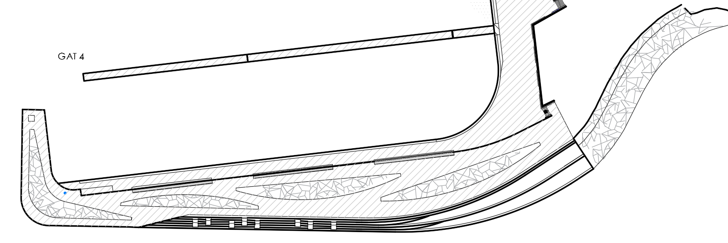
Lukobran
Razvijena dužina unutarnje strane lukobrana 143 m, a s vanjske 222 m
Promjenjive širine 6,8 – 30 m
Površina 3365 m²
Dubina mora na području lukobrana do 8 m

Slide 28
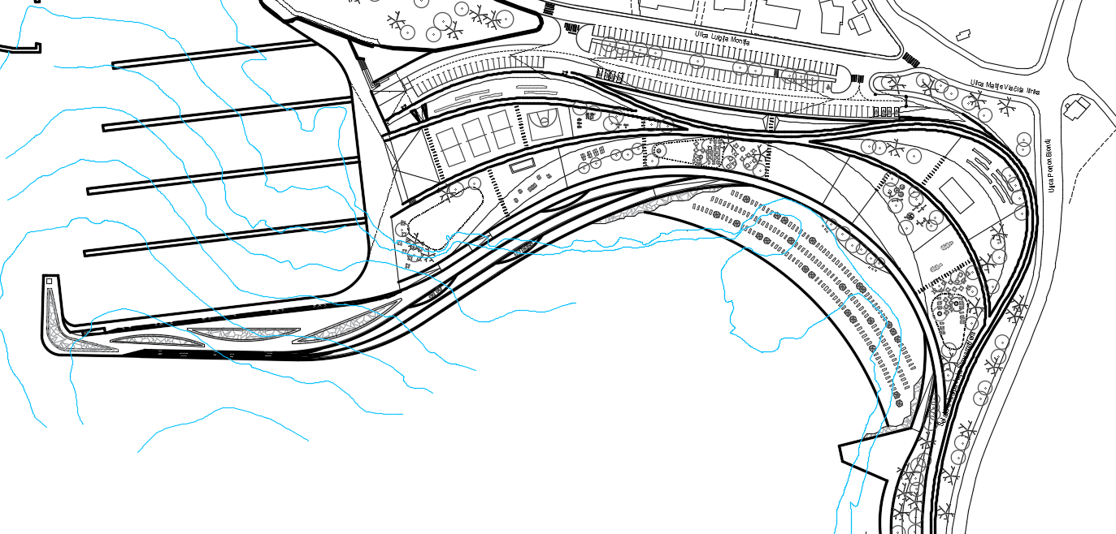
Lukobran
Razvijena dužina unutarnje strane lukobrana 143 m, a s vanjske 222 m
Promjenjive širine 6,8 – 30 m
Površina 3365 m²
Dubina mora na području lukobrana do 8 m
S budućim projektom plaže Valruia čini prostorno-oblikovnu jedinstvenu cjelinu

Slide 29
Lukobran
Specifični i ograničavajući ulazni parametri za projektiranje lukobrana:
  visina maksimalnog vala H_{max}⁵⁰ = 3,4 m
  H_{max}⁵⁰ = 3,4 m
Notes:
Ulazni parametri prilikom projektiranja i pronalaženja tehničkog rješenja konstrukcije lukobrana bili su izuzetno specifični i izazovni:
ispred luke moguća je pojava valova maksimalne visine 3,4 m,
od strane konzervatora zahtijevano je da visina lukobrana ne bude viša od 2,5 m radi osiguranja nesmetanih vizura iz kompleksa Bolnice u zaleđu luke prema centru grada Rovinja,
arhitektonskim rješenjem predviđen je vertikalni tip lukobrana, bez školjere s vanjske strane lukobrana koja bi pomogla u disipaciji i smanjenju prelijevanja valova, radi estetskog i funkcionalnog povezivanja s okolnim prostorom.

Slide 30
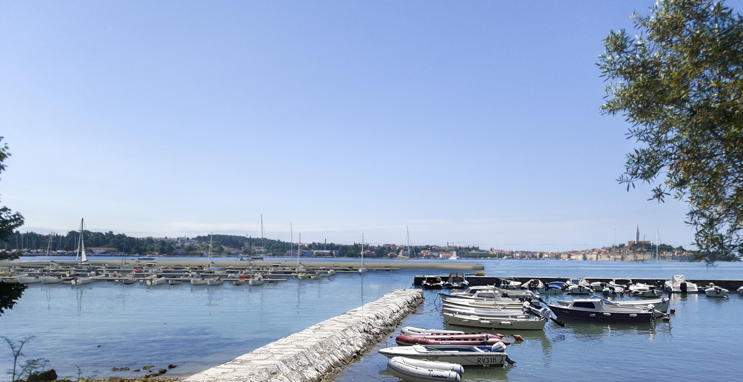
Lukobran
Specifični i ograničavajući ulazni parametri za projektiranje lukobrana:
  visina maksimalnog vala H_{max}⁵⁰ = 3,4 m
  visina lukobrana < 2,5 m
Notes:
Ulazni parametri prilikom projektiranja i pronalaženja tehničkog rješenja konstrukcije lukobrana bili su izuzetno specifični i izazovni:
ispred luke moguća je pojava valova maksimalne visine 3,4 m,
od strane konzervatora zahtijevano je da visina lukobrana ne bude viša od 2,5 m radi osiguranja nesmetanih vizura iz kompleksa Bolnice u zaleđu luke prema centru grada Rovinja,
arhitektonskim rješenjem predviđen je vertikalni tip lukobrana, bez školjere s vanjske strane lukobrana koja bi pomogla u disipaciji i smanjenju prelijevanja valova, radi estetskog i funkcionalnog povezivanja s okolnim prostorom.

Slide 31
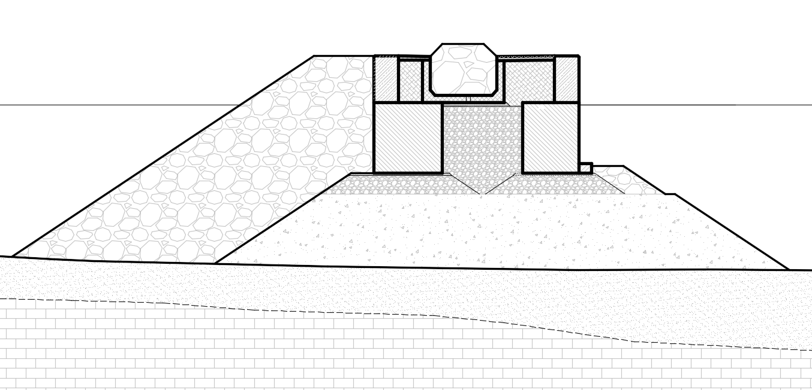
Lukobran
Specifični i ograničavajući ulazni parametri za projektiranje lukobrana:
  visina maksimalnog vala H_{max}⁵⁰ = 3,4 m
  visina lukobrana < 2,5 m
  arhitektonskim rješenjem predviđen je vertikalni tip lukobrana bez školjere
Notes:
Ulazni parametri prilikom projektiranja i pronalaženja tehničkog rješenja konstrukcije lukobrana bili su izuzetno specifični i izazovni:
ispred luke moguća je pojava valova maksimalne visine 3,4 m,
od strane konzervatora zahtijevano je da visina lukobrana ne bude viša od 2,5 m radi osiguranja nesmetanih vizura iz kompleksa Bolnice u zaleđu luke prema centru grada Rovinja,
arhitektonskim rješenjem predviđen je vertikalni tip lukobrana, bez školjere s vanjske strane lukobrana koja bi pomogla u disipaciji i smanjenju prelijevanja valova, radi estetskog i funkcionalnog povezivanja s okolnim prostorom.

Slide 32
Lukobran
Atipičan i kompleksan poprečni presjek lukobrana
  razmatrani poprečni presjek
Notes:
S obzirom da ovaj projekt predstavlja prvu od ukupno predviđene tri faze kompletnog zahvata (luka, zaobalje i plaža Valruia), iza korijena lukobrana planira se posložiti kamena školjera kako bi se zaštitio novoplanirani nasip od ispiranja i odnošenja u dublje more uslijed djelovanja valova. Kamen školjere predviđen je u sloju od oko 190 cm i to kamenom težine zrna 1.500 do 2.500 kg.

Slide 33
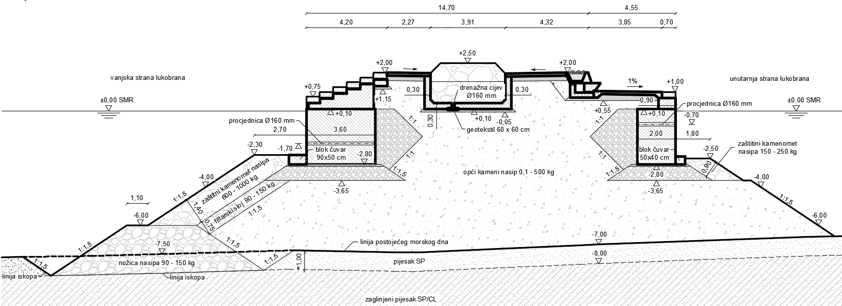
Lukobran
Atipičan i kompleksan poprečni presjek lukobrana
  vertikalni tip lukobrana na temeljnom nasipu
Notes:
Vanjski, središnji i unutarnji dio lukobrana
Unutarnja strana lukobrana uređuje se s obalnim rubom na koti od oko +1,0 m, a širina obalnog platoa iza tog zida iznosi oko 4,55 m.

Slide 34
Lukobran
Atipičan i kompleksan poprečni presjek lukobrana
  vertikalni tip lukobrana na temeljnom nasipu
  vanjska strana
  središnji dio
  unutarnja strana
Notes:
Vanjski, središnji i unutarnji dio lukobrana
Unutarnja strana lukobrana uređuje se s obalnim rubom na koti od oko +1,0 m, a širina obalnog platoa iza tog zida iznosi oko 4,55 m.

Slide 35
Lukobran
Atipičan i kompleksan poprečni presjek lukobrana
  vertikalni tip lukobrana na temeljnom nasipu
  zaštitni kamenomet nasipa 600 – 1000 kg

Slide 36
Lukobran
Atipičan i kompleksan poprečni presjek lukobrana
  vertikalni tip lukobrana na temeljnom nasipu
  zaštitni kamenomet nasipa 600 – 1000 kg
  nožica nasipa i filtarski sloj 90 -150 kg

Slide 37
Lukobran
Atipičan i kompleksan poprečni presjek lukobrana
  vertikalni tip lukobrana na temeljnom nasipu
  zaštitni kamenomet nasipa 600 – 1000 kg
  nožica nasipa i filtarski sloj 90 -150 kg
  masivni betonski zid plitko temeljen na koti -2,80 m
Notes:
širina zida promjenjiva 3,60 – 2,00

Slide 38
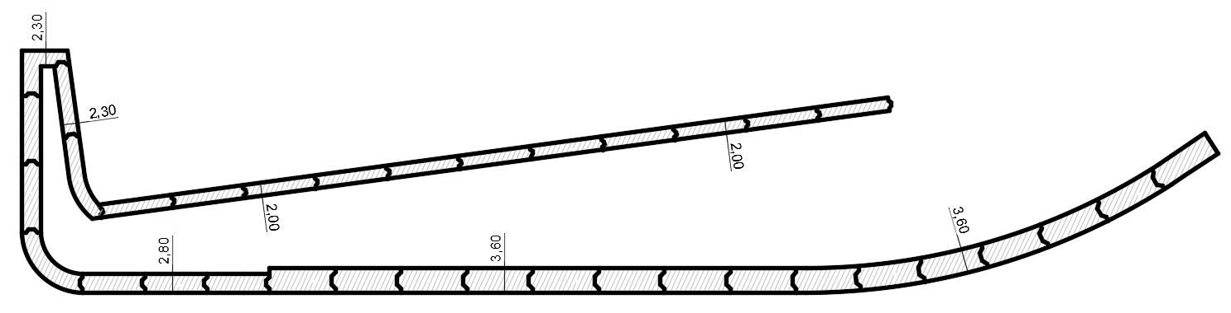
Lukobran
Atipičan i kompleksan poprečni presjek lukobrana
  vertikalni tip lukobrana na temeljnom nasipu
  zaštitni kamenomet nasipa 600 – 1000 kg
  nožica nasipa i filtarski sloj 90 -150 kg
  masivni betonski zid plitko temeljen na koti -2,80 m
  tlocrt podmorskih betonskih zidova lukobrana
Notes:
širina zida promjenjiva 3,60 – 2,00

Slide 39
Lukobran
Atipičan i kompleksan poprečni presjek lukobrana
  vertikalni tip lukobrana na temeljnom nasipu
  zaštitni kamenomet nasipa 600 – 1000 kg
  nožica nasipa i filtarski sloj 90 -150 kg
  masivni betonski zid plitko temeljen na koti -2,80 m
  temeljna stopa zida zaštićena betonskim blok čuvarima

Slide 40
Lukobran
Atipičan i kompleksan poprečni presjek lukobrana
  vertikalni tip lukobrana na temeljnom nasipu
  zaštitni kamenomet nasipa 600 – 1000 kg
  nožica nasipa i filtarski sloj 90 -150 kg
  masivni betonski zid plitko temeljen na koti -2,80 m
  temeljna stopa zida zaštićena betonskim blok čuvarima
  procjednice u podmorskom dijelu zida
Notes:
procjednice fi 160 mm s unutarnje strane os na koti -0,70 m kao kod obalnog zida a s vanjske strane na koti -1,70 m radi valova (dola vala)

Slide 41
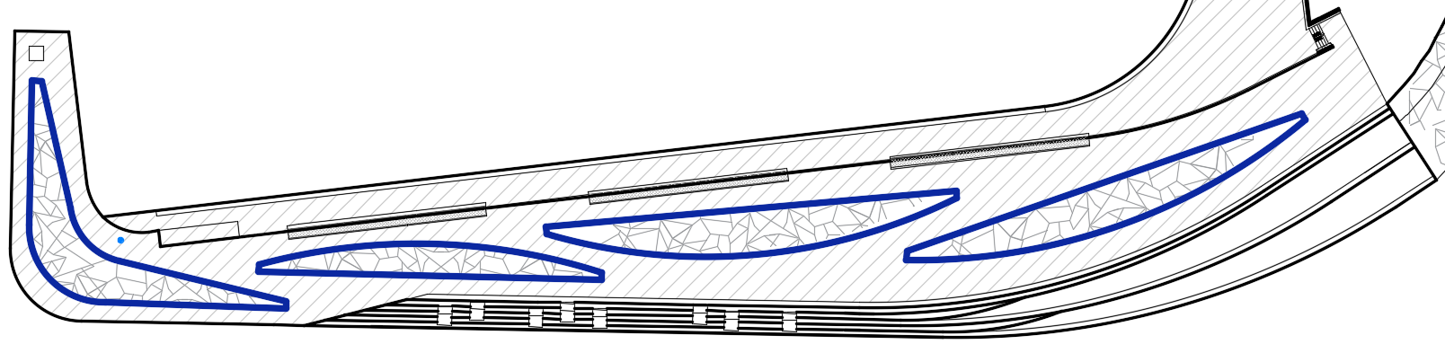
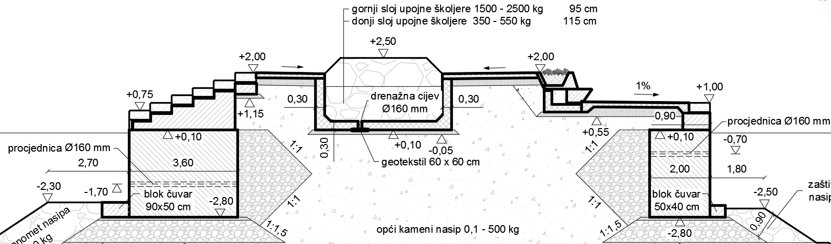
Lukobran
Inovativni koncept upijajućeg lukobrana
  u trupu lukobrana 4 upojna bazena prosječne zapremine 330 m³ ispunjena krupnim kamenom
Notes:
U cilju sprječavanja značajnijeg prelijevanja mora preko lukobrana i uopće osiguranja funkcionalnost luke, osmišljen je novi, upijajući tip lukobrana. Duž lukobrana, u njegovom trupu, predviđena je izvedba 4 armirano-betonska upojna bazena prosječne zapremnine 330 m³. Upojne bazene planira se ispuniti krupnim kamenom s nadvišenjem od 0,5 m u odnosu na betonski parter lukobrana kako bi se dodatno disipirala energija valova prije poniranja u bazene te spriječio direktan prodor valova na unutarnju stranu lukobrana.
Školjere zbog svoje male visine mogu poslužiti kao sunčališta i za sjedenje a i oblikovno-funkcionalno razdvajaju vanjsku i unutarnju stranu lukobrana ali na način da je ostvarena komunikacija između ova dva dijela
Vanjski rub lukobrana je stepenast što također umiruje valove
Širina bazena između 0,9 i 6,5 m
Upojni se bunari u gornjem dijelu grade od krupnog kamena težine zrna 1500 do 2500 kg a u donjem od kamena težine zrna 350 do 550 kg. Kamen je složen unutar armirano-betonskog korita, debljine zidova 30 cm kao i temeljne ploče.

Slide 42
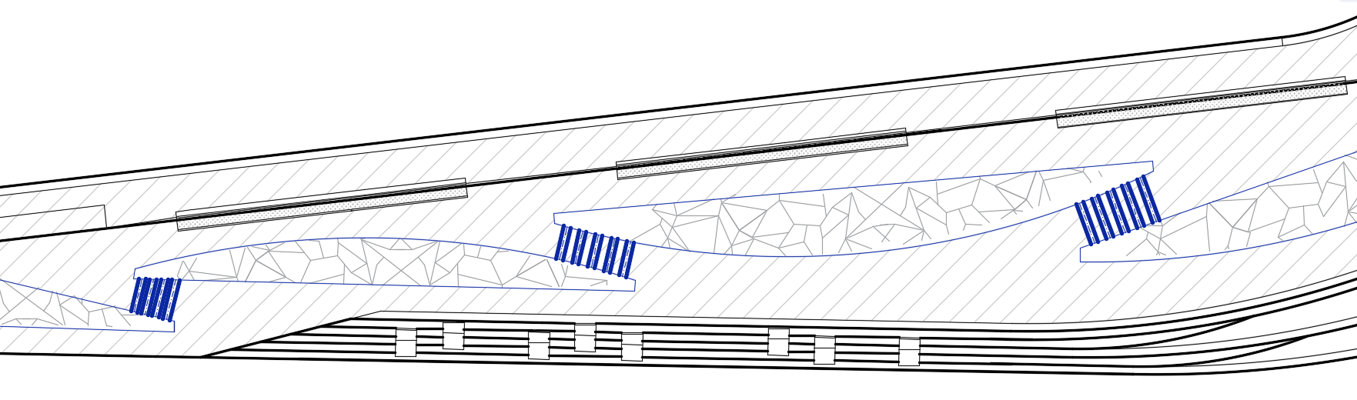
Lukobran
Inovativni koncept upijajućeg lukobrana
  u trupu lukobrana 4 upojna bazena prosječne zapremine 330 m³ ispunjena krupnim kamenom
  bazeni međusobno povezani cijevima funkcija retencije
  tlocrtni položaj cijevi za međusobno povezivanje upojnih bazena
Notes:
Bazeni bi se međusobno povezali cijevima radi osiguravanja ravnomjerne popunjenosti morem prilikom olujnog nevremena i izdizanja mora preko vanjskog ruba lukobrana. Ovako povezani, bazeni kao cjelina imaju funkciju retencije.
Cijevi DN 600 mm

Slide 43
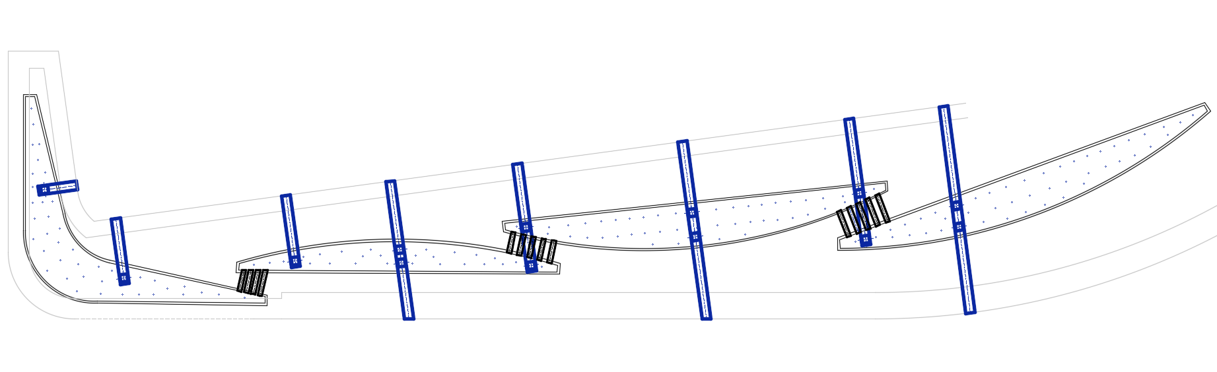
Lukobran
Inovativni koncept upijajućeg lukobrana
  u trupu lukobrana 4 upojna bazena prosječne zapremine 330 m³ ispunjena krupnim kamenom
  bazeni međusobno povezani cijevima funkcija retencije
  odvodnja i dreniranje morske vode iz upojnih bazena sustavom cijevi, kanala i procjednica
  tlocrtni položaj cijevi i kanala za odvodnju morske vode iz upojnih bazena
Notes:
Morska voda koja prilikom nevremena uđe u bazene, sustavom cijevi i kanala bi se odvodila i drenirala kroz podmorski dio lukobrana natrag u more.
Ukupno 8 kanala za odvodnju i dreniranje

Slide 44
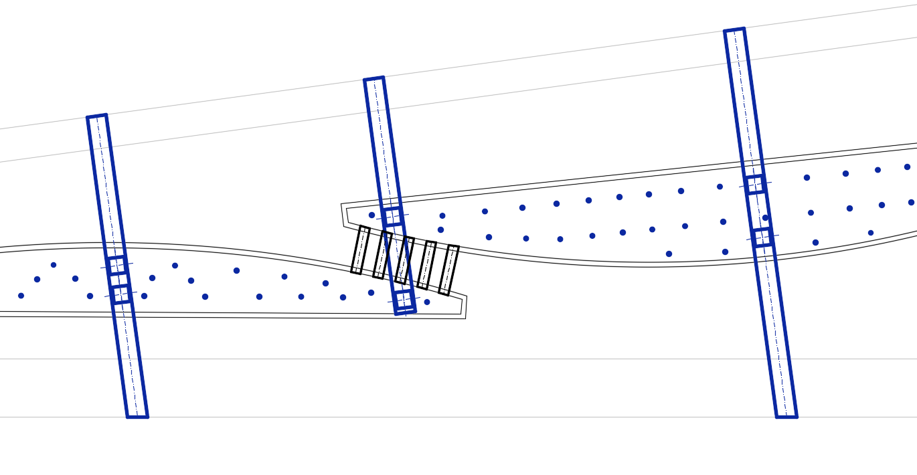
Lukobran
Inovativni koncept upijajućeg lukobrana
  u trupu lukobrana 4 upojna bazena prosječne zapremine 330 m³ ispunjena krupnim kamenom
  bazeni međusobno povezani cijevima funkcija retencije
  odvodnja i dreniranje morske vode iz upojnih bazena sustavom cijevi, kanala i procjednica
  otvori u pločama bazena za dodatnu odvodnju i sprječavanje pojave uzgona
Notes:
Ukupno 8 kanala za odvodnju i dreniranje
Spomenuti ovdje i otvore u pločama radi dodatnog dreniranja i sprječavanja pojave uzgona na ploče bazena prilikom plime

Slide 45
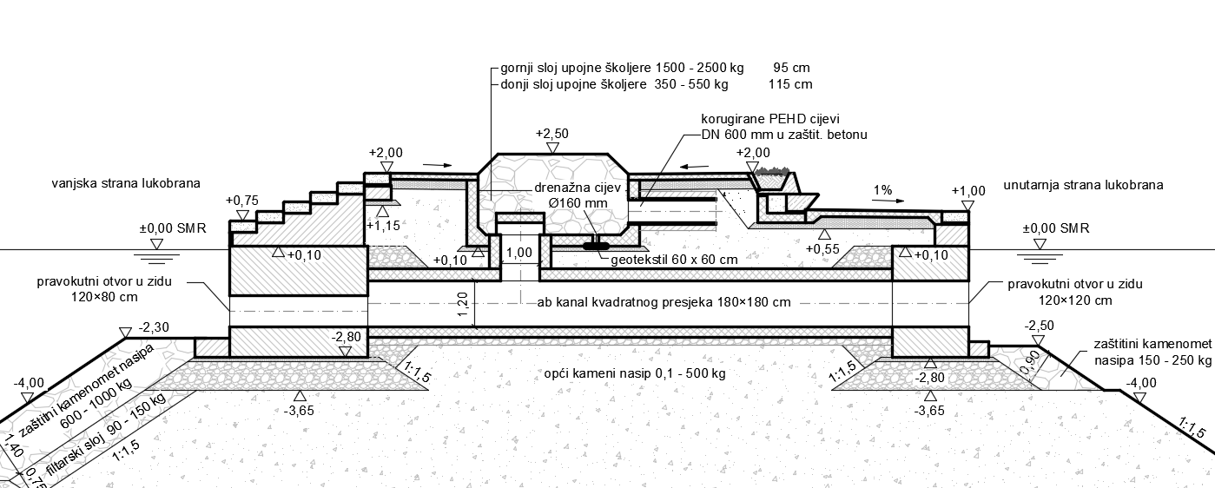
Lukobran
Inovativni koncept upijajućeg lukobrana
  u trupu lukobrana 4 upojna bazena prosječne zapremine 330 m³ ispunjena krupnim kamenom
  bazeni međusobno povezani cijevima funkcija retencije
  odvodnja i dreniranje morske vode iz upojnih bazena sustavom cijevi, kanala i procjednica
  otvori u pločama bazena za dodatnu odvodnju i sprječavanje pojave uzgona
  karakteristični poprečni presjek s odvodnim kanalom

Slide 46
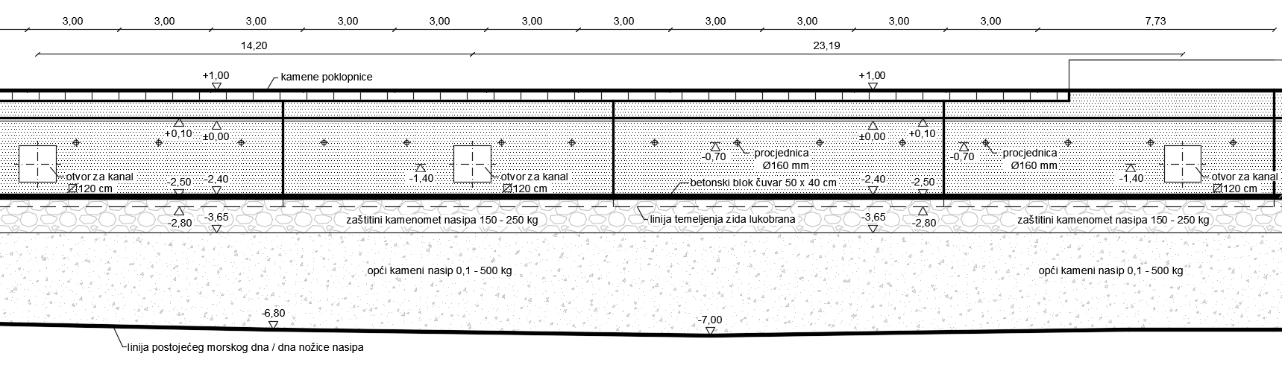
Lukobran
Inovativni koncept upijajućeg lukobrana
  u trupu lukobrana 4 upojna bazena prosječne zapremine 330 m³ ispunjena krupnim kamenom
  bazeni međusobno povezani cijevima funkcija retencije
  odvodnja i dreniranje morske vode iz upojnih bazena sustavom cijevi, kanala i procjednica
  otvori u pločama bazena za dodatnu odvodnju i sprječavanje pojave uzgona
  pogled na unutarnju stranu zida lukobrana

Slide 47
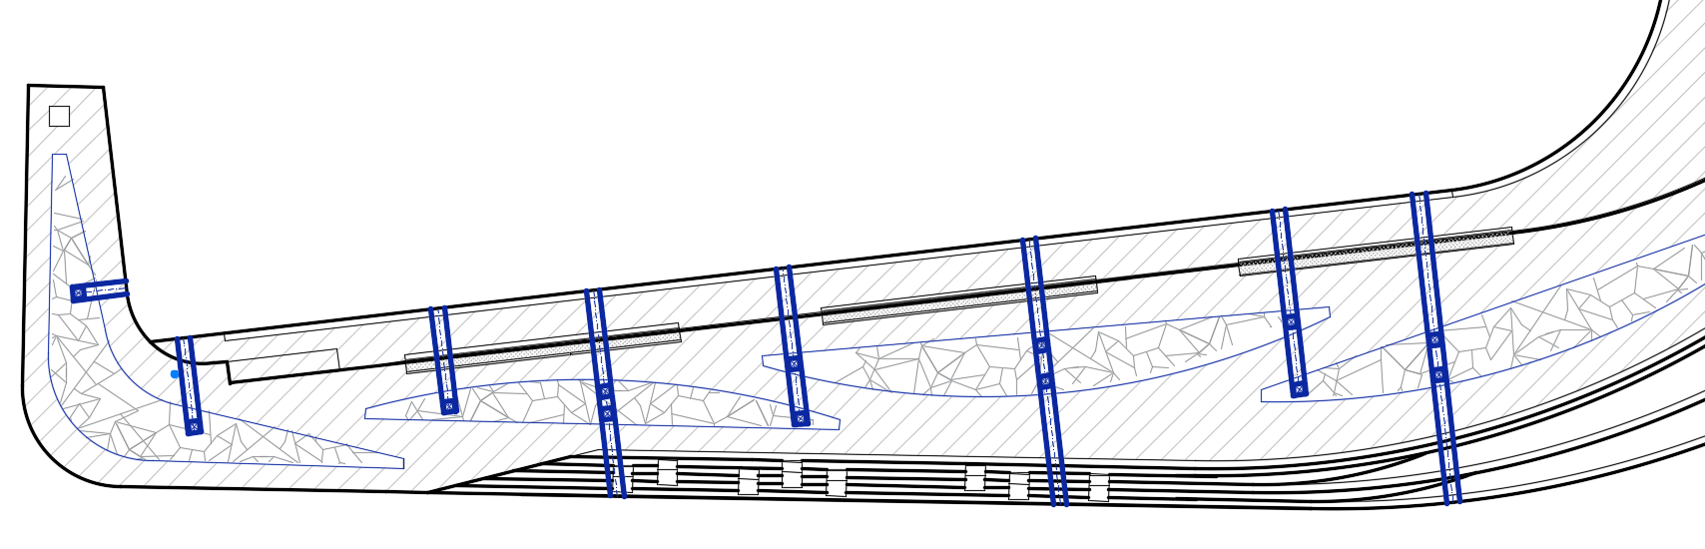
Lukobran
Inovativni koncept upijajućeg lukobrana
  u trupu lukobrana 4 upojna bazena prosječne zapremine 330 m³ ispunjena krupnim kamenom
  bazeni međusobno povezani cijevima funkcija retencije
  odvodnja i dreniranje morske vode iz upojnih bazena sustavom cijevi, kanala i procjednica
  otvori u pločama bazena za dodatnu odvodnju i sprječavanje pojave uzgona
  osiguranje cirkulacije morskih masa

Slide 48
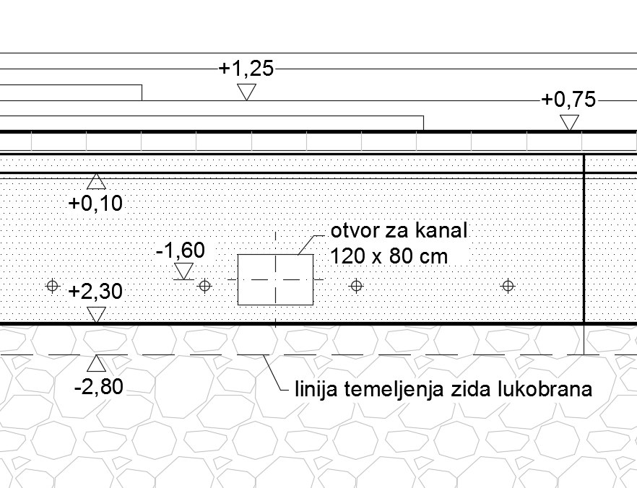
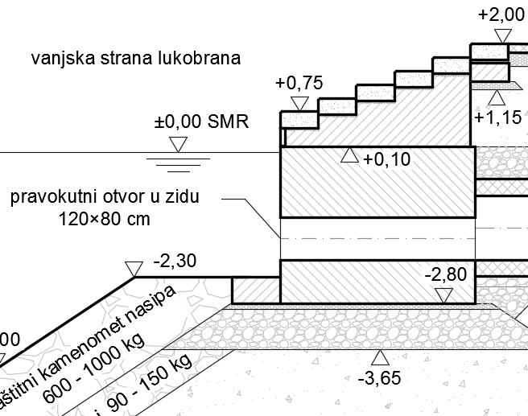
Lukobran
Inovativni koncept upijajućeg lukobrana
  u trupu lukobrana 4 upojna bazena prosječne zapremine 330 m³ ispunjena krupnim kamenom
  bazeni međusobno povezani cijevima funkcija retencije
  odvodnja i dreniranje morske vode iz upojnih bazena sustavom cijevi, kanala i procjednica
  otvori u pločama bazena za dodatnu odvodnju i sprječavanje pojave uzgona
  osiguranje cirkulacije morskih masa
Notes:
Redukcija otvora

Slide 49
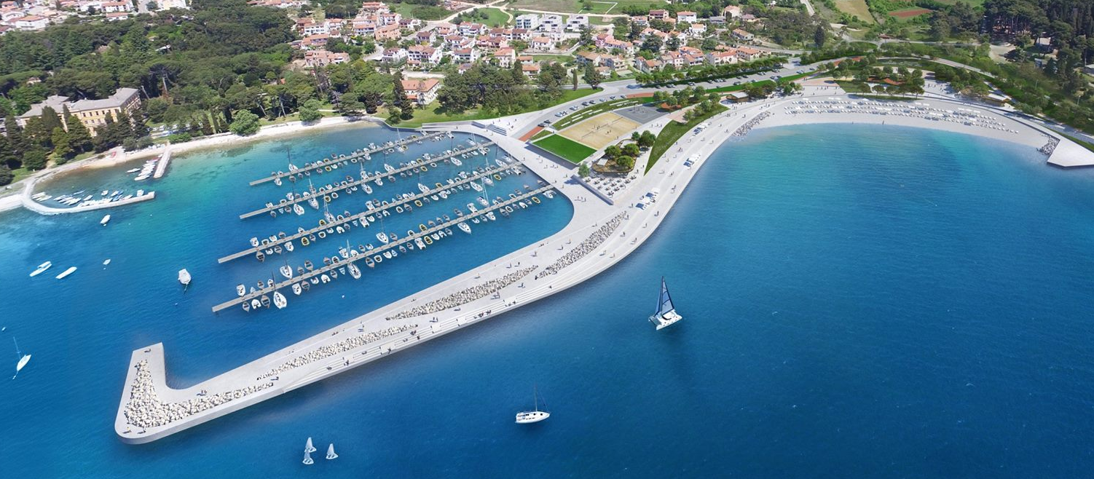
Zaključno
Procijenjeni troškovi izgradnje pomorskih građevina: 23.540.000,00 HRK
Investitor: Lučka uprava Rovinj i Grad Rovinj
Projektant konstrukcije: Ivan Žigo mag.ing.aedif. (MareCon d.o.o., Rijeka)
Arhitekt i glavni projektant: Alan Kostrenčić dipl.ing.arh. (Kostrenčić i Krebel-arhitekti d.o.o., Zagreb)
Projektant vodoopskrbe i odvodnje: Nives Klobučar dipl.ing.građ. (Projekt – H d.o.o., Rijeka)
Revident (BK) mr.sc. Rajko Kuželički dipl.ing.građ.

